Slide 1

MICROSOFT WORD 2010
Doval Silva
AULA 05
Pag. 103 à 107

Slide 2
O que vimos na última aula?
LETRA CAPITULAR
INSERINDO FORMAS
INSERINDO FIGURAS
BORDA DA PÁGINA
Notes:
Nesse slide é importante o educador destacar que uma aula show não precisa ser uma performance fantástica, apesar de poder contar com esse recurso. A aula show alcança o seu propósito maior, que é o de fazer seu aluno participar e dar significado para ele, é fazer o momento da aula tornar-se uma experiência muito interessante para o aluno. Ele é quem deve participar e agir. Salientar que é importante unir conteúdo e criatividade. Não adianta rechear a aula de recursos, sem associar o conteúdo aos apoios. Não se pode esquecer que tudo vai depender de planejamento. Uma aula show é, sem dúvida, uma aula planejada.

Slide 3
O que iremos ver?
ESTRUTURA E FORMATAÇÃO
SOBRESCRITO
SUBSCRITO
Notes:
Nesse slide é importante o educador destacar que uma aula show não precisa ser uma performance fantástica, apesar de poder contar com esse recurso. A aula show alcança o seu propósito maior, que é o de fazer seu aluno participar e dar significado para ele, é fazer o momento da aula tornar-se uma experiência muito interessante para o aluno. Ele é quem deve participar e agir. Salientar que é importante unir conteúdo e criatividade. Não adianta rechear a aula de recursos, sem associar o conteúdo aos apoios. Não se pode esquecer que tudo vai depender de planejamento. Uma aula show é, sem dúvida, uma aula planejada.

Slide 4
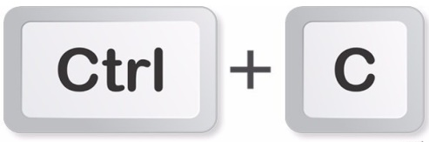
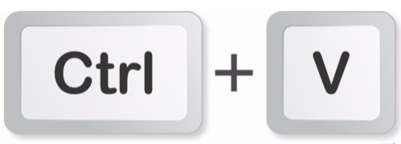

Digite texto abaixo:
CECAPI – Centro de Capacitação Profissional
Copiar
Colar 10 vezes
Notes:
Nesse slide é importante o educador destacar que uma aula show não precisa ser uma performance fantástica, apesar de poder contar com esse recurso. A aula show alcança o seu propósito maior, que é o de fazer seu aluno participar e dar significado para ele, é fazer o momento da aula tornar-se uma experiência muito interessante para o aluno. Ele é quem deve participar e agir. Salientar que é importante unir conteúdo e criatividade. Não adianta rechear a aula de recursos, sem associar o conteúdo aos apoios. Não se pode esquecer que tudo vai depender de planejamento. Uma aula show é, sem dúvida, uma aula planejada.

Slide 5
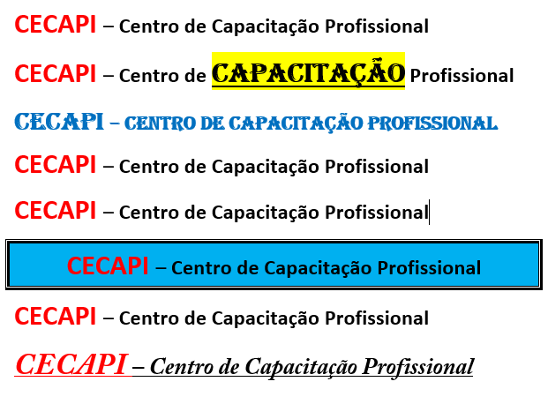

Slide 6
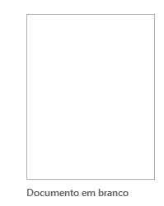
ARQUIVO / NOVO
OU
CTRL+ O

Slide 7
Digite texto abaixo:
X2 + Y2 = H2O

Slide 8
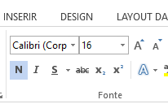
X₂ + Y² = H₂O

Slide 9

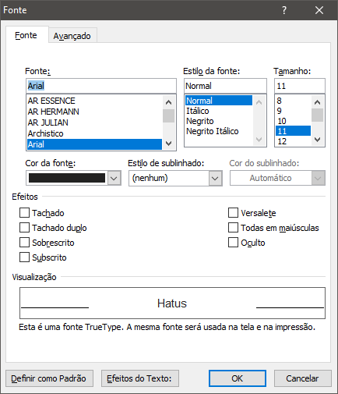
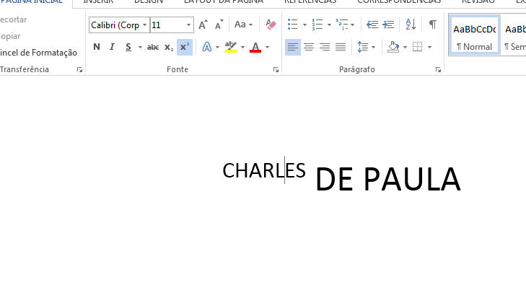

Slide 10


Slide 11
Digite números abaixo:
1° PRESSIONE (ALT GR + °)
2ª PRESSIONE (ALT GR + ª)

Slide 12
CTRL + O
Caza
Informatica
Memo
Tabalho

Slide 13
PRESSIONE A TECLA
F7

Slide 14
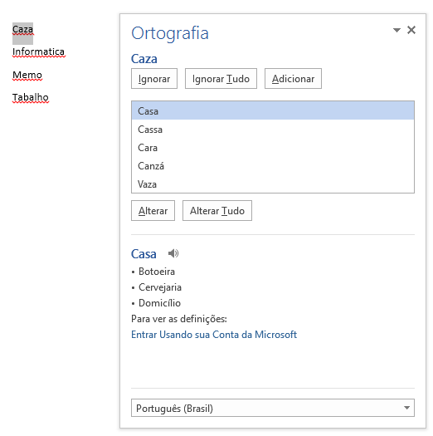
1°
2°

Slide 16
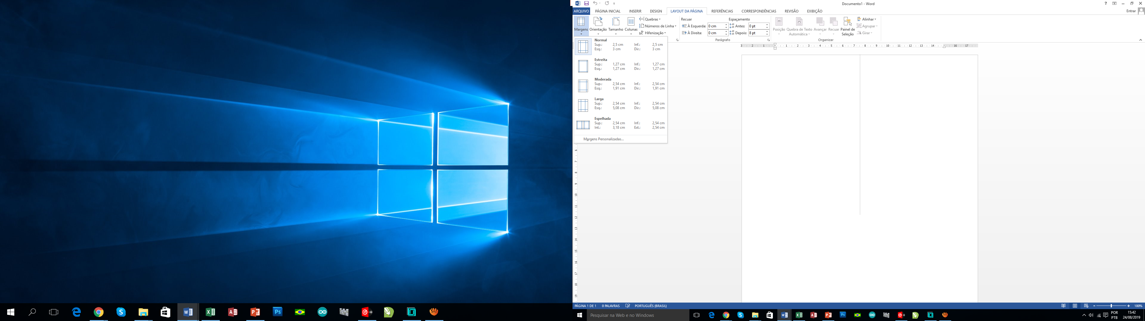
1°
2°
3°
Configurar Margens

Slide 17
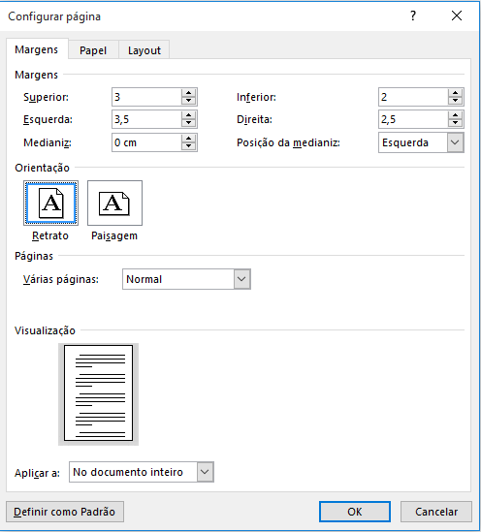
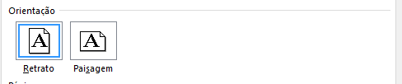

Slide 18
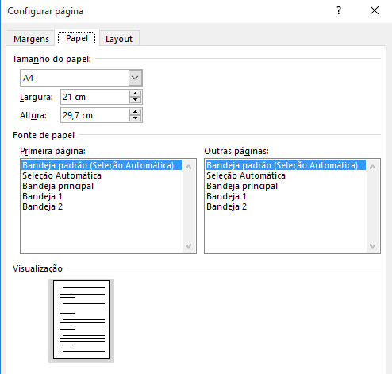

Slide 19
DIGITE:
=rand(6,2)

Slide 20
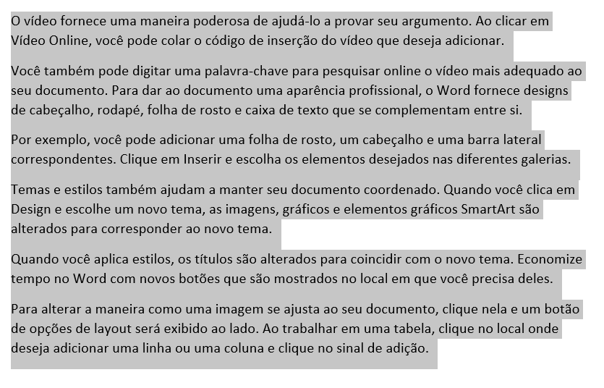
SELECIONE TODO O TEXTO:

Slide 21
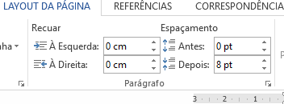

Slide 22
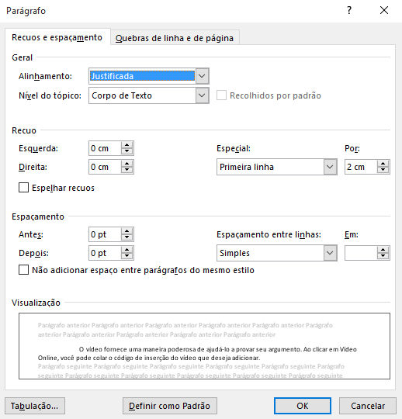
1°
2°
4°
3°
5°

Slide 23
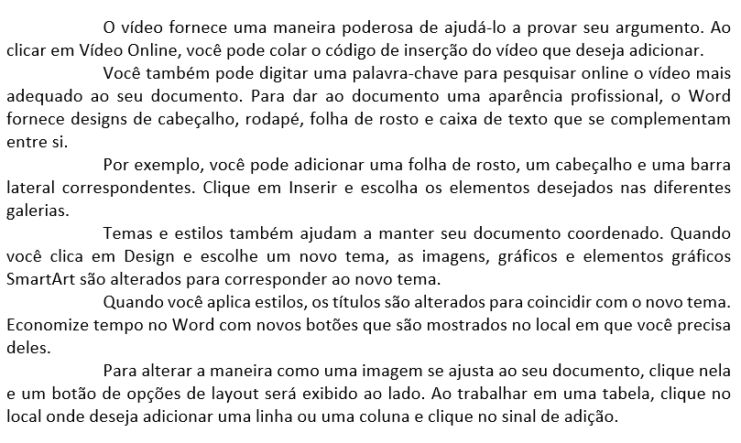

Slide 24
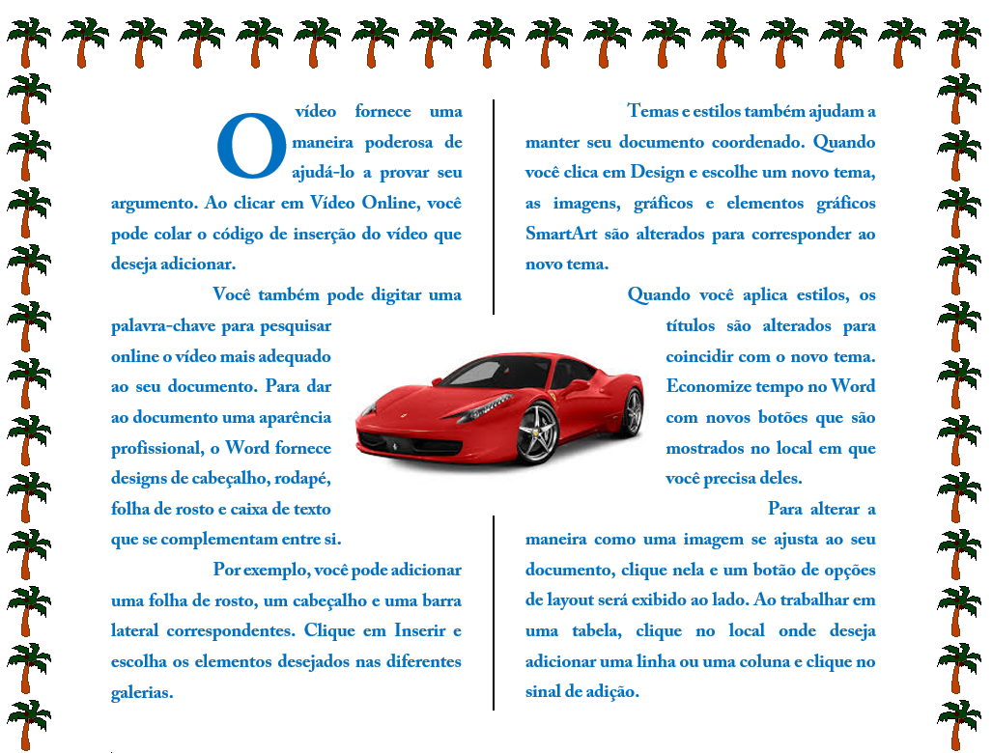
FAÇA AS DEVIDAS FORMATAÇÕES ACIMA:

Slide 25


Slide 26

Desejamos a todos nossos alunos um feliz Natal
e um Ano Novo repleto de muita Paz e Amor

